Slide 1


Slide 2

مهارات الادارة الصفية
اعداد الدكتورة :
فايزة بسيوني

Slide 3

مهارات الادارة الصفيـــة

Slide 4

هناك العديد من تعريفات مهارة ادارة الصف
(مجموع النشاطات التي يقوم بها المعلم لتأمين النظام داخل غرفة الصف والمحافظة عليه).
يمكن تحديد مفهوم إدارة الصف على أنها:-
مجموعة من الأنماط السلوكية التي يستخدمها المعلم لكي يوفر بيئة تعليمية مناسبة ويحافظ على استمراريتها بما يمكنه من تحقيق الأهداف التعليمية المنشودة

Slide 5
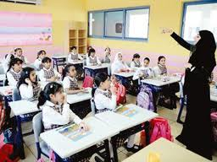
اهداف ادارة الصف
1- إشباع رغبات التلاميذ وذلك عن طريق ممارسة الأنشطة التعليمية
2- توجيه سلوك التلاميذ وذلك عن طريق مساعدة التلاميذ على إتباع السلوكيات الإيجابية وتقويم السلوكيات غير المرغوب فيها
3- جعل بيئة الفصل بيئة محفزة للتعليم وذلك عن طريق توفير مناخ جيد وتحديد أدوار التلاميذ في الفصل

Slide 6
اهداف ادارة الصف
4- تنظيم وتنسيق الجهود المبذولة من جانب كل من المعلم والتلاميذ بما يتفق والأهداف المنشودة
5- إيجاد روح التفاهم والتعاون وممارسة العمل الفردي والجماعي في الفصل الدراسي
6- تحقيق أهداف التعليم والتعلم من قبل المعلم والتلاميذ

Slide 7
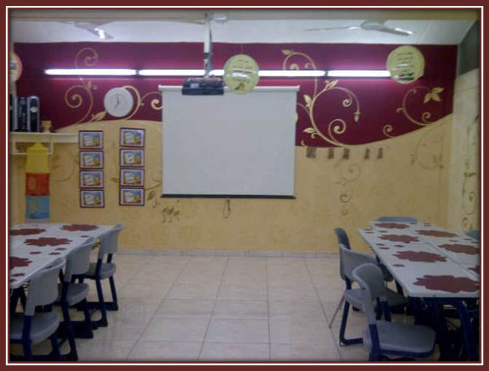
انماط الادارة الصفية
1- الإدارة التسلطية في الفصل
3-الإدارة الديمقراطية في الفصل
2- الإدارة الفوضوية في الفصل

Slide 8
1- الإدارة التسلطية في الفصل
- يكون المعلم هو الأول والأخير ولا يحق لأي أحد أن يناقشه فهو يستخدم أسلوب الضغط والعقاب في محاولة منه لحمل التلاميذ على السلوك الجيد
-وهو يستبد برأيه ولا يسمح للتلاميذ بالتعبير عن آرائهم يفرض عليهم ما يجب أن يفعلوه ، وكيف يفعلوه، ومتى وأين ،
-كما أنه ينعزل عن تلاميذه وعن مشكلاتهم ولا يحاول التعرف عليهم ولا يؤمن بالعلاقات الإنسانية بينه وبينهم
-وهو دائماً يجعل التلاميذ معتمدين عليه
-ونادراً ما يمدح أحد التلاميذ لأنه يعتقد أن ذلك تدليلاً لهم يساعدهم على الكسل والتهاون ،
-ويميل إلى استخدام العقاب البدني لاعتقاده أنه ضروري لانضباط التلاميذ.

Slide 9
1- سلبيات الإدارة التسلطية في الفصل
•عدم توفر الحوافر المناسبة التي تدفع التلميذ إلى التفاعل وعدم توافر البيئة المشجعة لهذا التفاعل.
•ظهور بعض المظاهر السلبية على التلميذ كالشرود والإتكالية وعدم الرغبة في التعاون.
•انعدام الثقة بين التلاميذ ومعلمهم.
•يؤثر هذا النمط على دافعية التلاميذ للتعليم بشكل سلبي مما يؤدي إلى انتشار ظاهرة التسرب المدرسي.
•يحرم هذا النمط التلاميذ من اكتساب مهارات الضبط الذاتي وحل المشكلات كما يحرمهم من التدريب على المبادرة والابتكار.
غالباً ما ينتج عنه مناخ يسوده العداء والشعور بالعجز والصراع والتبعية.

Slide 10
2- الإدارة الفوضوية في الفصل
وهي تلك الإدارة التي تترك التلاميذ يعملون بظلها ما يشاءون بحيث تبدو الإدارة الفوضوية وكأنها غير موجودة لتتولى توجيه التلاميذ وإرشادهم
وفي ظلها يقوم التلاميذ بممارسة الأنشطة دون قيد ودون سلطة ضابطة للعمل مما يؤدي إلى فوضى في التنظيم
وفي ظلها يترك المعلم الحرية كاملة للتلاميذ لاتخاذ القرارات حول الأنشطة الفردية والجماعية التي يريدونها دون متابعة منه فدور المعلم في هذه الإدارة هو دوراً سلبياً
بالإضافة إلى عدم قيامه بمتابعة التلاميذ في الحضور والغياب والاهتمام كله منصب على إقامة علاقات صداقة مع التلاميذ والاهتمام بالجوانب العاطفية لهم أكثر من السيطرة على قاعة الفصل
كما أنه لا توجد عنده (المعلم) معايير أو قواعد لضبط سلوك التلاميذ.

Slide 11
2-سلبيات الإدارة الفوضوية في الفصل
• ضعف إنتاجية التلاميذ سواء بحضور المعلم أو غيابه وذلك لقضائهم معظم الوقت في الاستفسار عن المعلومات بدلاً من القيام بعمل إيجابي.
• يميل التلاميذ إلى العدوان وبصفة خاصة الأقوياء منهم الذين تزداد سلطتهم على الضعفاء والأصغر سناً.
• شعور التلاميذ بعدم الأمن داخل حجرة الدراسة نتيجة عدم وجود قانون أو نظام داخل غرفة الصف.
• هروب التلاميذ من تحمل المسئولية.
• انخفاض الوازع الأخلاقي لدى بعض التلاميذ وبالتالي انخفاض حجم وجودة العمل.
• كثرة الجهود الضائعة بدون عائد.

Slide 12
3- الادارة الديمقراطية
ويتميز هذا النمط باحترام كيان المتعلم والعمل على تنميته وإتاحة الفرص له بالتعبير عن آرائه ومناقشة معلمه وزملائه
وفيه يتم توفير قاعدة للنظام والضبط داخل الفصل قائمة على قناعة التلاميذ ومشاركتهم
وإقامة الفرصة أمام التلاميذ لتقييم عملهم بأنفسهم مع قيام المعلم بدور توجيهي لهم
وتشجيع التلاميذ لبذل أقصى جهد مستطاع في سبيل إقبالهم على التعلم وذلك من خلال إتاحة فرص متكافئة أمامهم وتشجيعهم على التعاون والمشاركة وتبادل وجهات النظر.

Slide 13
هذا النمط ينمى لدي التلاميذ العديد من الأخلاقيات التي تدفعهم إلى التصرف بسلوكيات محترمة ومسئولة. الأمر الذي ينتج عنه:
•استمتاع التلاميذ بأعمالهم ودروسهم.
• قلة مشاكل الانضباط داخل الفصل.
• ارتفاع شعور التلاميذ بالوازع الديني.
• إقبال التلاميذ على المعلم وعلى المدرسة برغبة صادقة.
• اكتساب التلاميذ لعدد من الاتجاهات الإيجابية كما تحمل المسئولية والاحترام للرأي الأخر والانتفاع بأفكارهم وضبط النفس.
•انخفاض معدلات الغياب وظهور اتجاهات نحو المعلم.
•اعتماد التلاميذ على أنفسهم والعمل بحماس في المهام التي تسند إليهم حتى في حالة عدم وجود معلمهم.
3- مزايا الادارة الديمقراطية

Slide 14

المجالات الهامة للإدارة الصفية:-
1-المهمات الإدارية العادية في إدارة الصف
2-المهمات المتعلقة بتنظيم عملية التفاعل الصفي
3-المهمات أو المهارات المتعلقة بإثارة الدافعية للتعلم
4-المهمات المتعلقة بتوفير أجواء الانضباط الصفي

Slide 15
تعريف المشكلات الصفية :
يطلق إسم المشكلات الصفية على السلوكيات غير المناسبة التي تصدر عن المتعلم وتُعَرّفُ على أنها الأفعال الصادرة عن المتعلمين والتي يرى المعلم أنها مشتتة أو معطلة أو خارقة للنظام داخل حجرة الدراسة .
ومن أمثلتها : المبالغة في التحدث والتحدث بدون اذن من المعلم و الحركة غير المناسبة وعدم الانتباه والانشغال بأشياء عن متابعة الشرح والأفعال العدوانية المعتدلة .

Slide 16
أسباب المشكلات الصفية
1- المتعلم
2- الاقران
3- المعلم
4- الادارة المدرسية
5- عوامل خارجية : الأسرة , المجتمع والإعلام .

Slide 17

اولا : الاسباب المتعلقة بالمتعلم
1- السعي للفت الانتباه اليه لشعوره بالعجز عن تحقيق مكانة بين الاخرين بطريقة مقبولة اجتماعيا.
2- السعي للسلطة والقوة وسلبها من المعلم بإثارة المشكلات والسلوكيات غير المناسبة .
3- السعي للعزلة والانطوائية نتيجة الفشل وعدم شعوره بالكفاءة وان المعلم لن يستطيع مساعدته فهو يتوقع اخفاقا مستمرا بالتالي يستسلم .
4- السعي للانتقام من المعلم نتيجة تعرضه لموقف محرج أو معاملة سيئة منه .

Slide 18




ثالثا : الاسباب المتعلقة بالمعلم
1- عدم اتقان المعلم لمادته أو ضعف قدرته
2- ضعف الخصائص الشخصية للمعلم أو مزاجه المتقلب
3- الاساءة للمتعلمين في المعامله أو الاساءة بالألفاظ
4- عدم شعور المتعلمين بالمساواة من قبل المعلم وتفضيله أحدهم على الاخر

Slide 19



رابعاً : الاسباب المتعلقة بنظام الادارة المدرسية :
ـــــــــــــــــــــــــــــــــــــــــــــــــــــــــــــــــــــــــــــــ
1- ضعف نمط الادارة المدرسية سواء في ضعف شخصية مدير المدرسة او في تعاملاته مع المشكلات اليومية
2- عدم حزم المدير في اتخاذ القرارات المناسبة والإغفال عن تطبيق القوانين والتعليمات

Slide 20


خامسا : عوامل خارجية / الاسرة , المجتمع , الاعلام
1- الظروف الاسرية قد تكون دافعا عند بعض المتعلمين لاصدار بعض السلوكيات غير المناسبة في المدرسة كالتدليل الزائد أو العنف من قبل الوالدين .
2- حالات التفكك الاسري التي قد ينشأ عنها أفراد غير أسوياء يميلون للعنف والانتقام

Slide 21

الاساليب الوقائية لمشكلات الادارة الصفية :
1- توفير بيئة صفية مناسبة (البيئة السيكولوجية – الفيزيقية )
2- تحديد الاجراءات و القواعد التي تحكم العمل في حجرة الدراسة
3- مراقبة سلوك المتعلمين
4- استخدام التعزيز بطريقة سليمة

Slide 22
أولا / توفير بيئة صفية مناسبة :
وتتألف البيئة الصفية من نوعين:
1- البيئة الفيزيقية
2- البيئة السيكولوجية

Slide 23
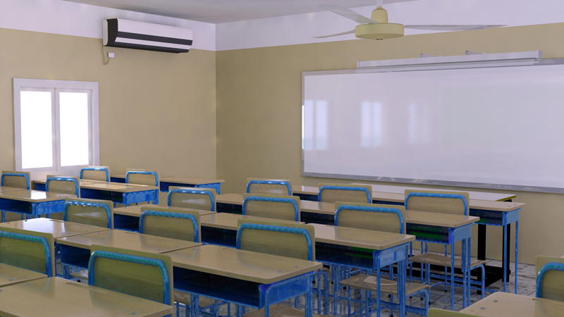
1- البيئة الفيزيقية : وتتكون من الجوانب والعناصر المحيطة بالمتعلم وتتمثل في شكل حجرة الدراسة , حجمها , ترتيب مقاعد الجلوس , وأماكن وضع الادوات التعليمية .
- ويمكن للمعلم أن يخطط لمكونات البيئة الفيزيقية على النحو التالي :
ترتيب مقاعد الجلوس بشكل مرن بحيث يمكن تعديله تبعا لنوع الانشطة التعليمية مما يسهل الحركة والتنقل بحرية
ترتيبها بشكل يتيح للمتعلمين الاندماج في الانشطة دون تزاحم او تشتيت للانتباه
توفير ممرات مفتوحة بين المقاعد ووضع حدود فاصلة بين الانشطة المختلفة

Slide 24
2- البيئة السيكولوجية : وهي بيئة غير محسوسة يمكن اعتبارها المناخ الاجتماعي والطابع الانفعالي الذي يسود حجرة الدراسة وعلاقة المتعلمين ببعضهم وتؤثر هذه البيئة في سلوكيات المتعلمين وفي تعلمهم فإذا اتسم بأنه مناخ إيجابي أدى ذلك الى تنمية علاقات العمل التعاوني بين المتعلمين ومنع حدوث المشكلات الصفية.
ويمكن للمعلم أن يوفر البيئة السيكولوجية الموجبة عن طريق :
1- استخدام عناصر الضوء والصوت واللون ودرجة الحرارة في تناسق وتناغم مع جميع حواس المتعلم .
2- تنظيم القواعد والإجراءات التي تحكم العمل في حجرة الدراسة وتحقق النظام وتحديد الأنماط السلوكية التي يتوقعها المعلم من المتعلمين.
3- تنمية علاقات المتعلمين الاجتماعية والتعاونية والاحترام المتبادل بينهما والشعور بالرضا عن النفس وعن الاخرين .

Slide 25

ثانيا : تحديد الاجراءات والقواعد التي تحكم العمل في حجرة الدراسة :
وتتضمن هذه الاجراءات ثلاثة انواع :
اجراءات قيام المتعلمين بالأنشطة
اجراءات
تعليمية
اجراءات
ادارية

Slide 26

1- الاجراءات الادارية : وتتضمن الامور غير الاكاديمية مثل حصر حضور المتعلمين وتوزيع الكراسات وأوراق العمل وجمعها والانتقالات بين حجرة الدراسة وأماكن النشاط الاخرى .

Slide 27
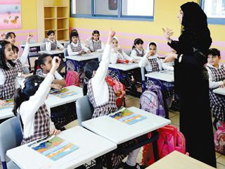

2- الاجراءات التعليمية :
وهي ما سوف يفعله المعلم اثناء تدريس الدرس مثل تحديد مكان التدريس و أسلوبه و الأنشطة المستخدمة فيه وكيفية تقويم المعلمين .
3- إجراءات قيام المتعلمين بالأنشطة :
هي القواعد التي تحكم كل نشاط من الأنشطة المختلفة التي يتكون منها اليوم الدراسي ويقوم بها المتعلمون بحيث يحدد لهم المعلم موقع النشاط ومدته وعدد المشاركين فيه وأسمائهم ومحتوى النشاط والمواد والأدوات اللازمة للقيام به .

Slide 28
ثالثا : مراقبة سلوك المتعلمين
وتتم تلك المراقبة لاكتشاف السلوك غير المناسب في وقت مبكر ومعالجته ويمكن أن تتم المراقبة بعدة وسائل منها :
1- وعي المعلم بسلوك المتعلمين في جميع أركان الحجرة الدراسية ويتحرك بين مقاعدهم بين الحين و الأخر .
2- مراقبة أكثر من نشاط في في حجرة الدراسة في وقت واحد خاصة حينما يعمل المتعلمون في مجموعات فينبغي على المعلم متابعة سلوكهم والاقتراب من الذين لا يندمجون في العمل لإعادة تركيز انتباههم على النشاط التعليمي .
3- استخدام اساليب التنبيه والتنشيط الجماعي حتى يظل المتعلمون منشغلين دائما بتنفيذ ما يطلبه منهم المعلم .

Slide 29

رابعا : استخدام التعزيز بطريقة سليمة :
- تقرر نظرية التعزيز أن السلوك الذي يكافأ أو يعزز يقوى وبالتالي يزداد احتمال تكراره ،وعلى العكس من ذلك فإن السلوك الذي لا يكافأ سوف يتضاءل ويزداد احتمال اضمحلاله، مع مراعاة أن يتم التعزيز عقب حدوث السلوك المرغوب فيه مباشرة
- وقد يكون التعزيز موجبا أو سالبا، ويعد التعزيز الموجب مكافأة للمتعلم الذي يسلك سلوكا مناسبا على أمل أن يستمر هذا السلوك ويقوى مثال : إذا أثنى المعلم على تكليفات أحد المتعلمين ووصفها بالتنظيم والترتيب ، فإن المتعلم سوف يستمر في تنظيم وترتيب تكليفاته القادمة بنفس الطريقة .
- أما التعزيز السالب فيتم فيه تقوية السلوك أو تدعيمه عن طريق استبعاد مثير غير سار كما يحدث حينما يعتاد أحد المتعلمين على تأنيب المعلم الدائم له على أدائه لواجباته المنزلية بطريقة غير متقنة وتقديمها بشكل غير مقبول ، فإذا حدث أن قدم هذا المتعلم واجباته المنزلية في شكل مقبول ولم يؤنبه المعلم، فإن ذلك يعد استبعاد مثير غير سار (التأنيب) وقد يترتب عليه تحسن في أداء المتعلم لواجباته .

Slide 30

العوامل التـــي تتوقــف عليــها فعاليــة التعزيز :
1- توقيت تقديم التعزيز : ينبغي أن يقدم التعزيز مباشرة عقب حدوث السلوك المرغوب فيه ,وألا يتأخر وإلا فإن أثر المعزز سوف يتناقص تناقصا كبيرا .
2- أن يكون محددا وليس عاما لكي يضمن المعلم أن يؤثر تأثيرا فعالا في سلوك المتعلم .
3- اختيار نمط التعزيز المناسب لكي ينجح المعلم في إدارة صفه ويمنع حدوث المشكلات الصفية

Slide 31

أنماط التعزيز :
المعززات السلبية
وفي التعزيز السلبي يصبح السلوك المرغوب فيه وسيلة لإبعاد شئ غير سار بالنسبة للمتعلم مما يعزز السلوك المرغوب فيه . ويعد التعزيز السلبي أقل إيجابية من أنماط التعزيز الأخرى ، ولكنه كثيرا ما يكون فعالا في استدعاء السلوك المناسب ، كما أنه مهم لضبط الذات في حجرة الدراسة لأن المتعلم يكون متحكما فيما يحدث.
الأنشطة المعززة
وهي المكافآت الخارجية المتمثلة في الهدايا والدرجات وغيرها من الأشياء المحسوسة التي يحتاجها المتعلم ، ويرى بعض علماء النفس ضرورة استخدام المعززات المحسوسة بحرص وفي أضيق الحدود وكحل أخير حينما لا يستجيب المتعلم لأنماط التعزيز الأخرى .
المعززات المحسوسة
وهي المكافآت الخارجية المتمثلة في الهدايا والدرجات وغيرها من الأشياء المحسوسة التي يحتاجها المتعلم ، ويرى بعض علماء النفس ضرورة استخدام المعززات المحسوسة بحرص وفي أضيق الحدود وكحل أخير حينما لا يستجيب المتعلم لأنماط التعزيز الأخرى .
المعززات الاجتماعية
ومنها الثناء اللفظي والابتسامات والاحتكاك الفيزيقي المناسب وهي معززات لا تكلف المعلم أي مجهود وتعد أقوى المعززات في ضبط سلوك المتعلمين ولكنها تسيطر على السلوك غير المرغوب في بعض المواقف . وينبغي مراعاة المعززات اللفظية حسب اختلاف المرحلة السنية للمتعلمين واختلاف ظروف الموقف التعليمي .

Slide 32

- أساليب تصحيح السلوكيات غير المناسبة :
ولكي يتمكن المعلم من ذلك لابد أن يكون على وعي تام بما يثير دافعية المتعلمين ويدفعهم للقيام بمثل هذه السلوكيات , كذلك من المهم أن يقرر متى و كيف يتدخل حين تصدر السلوكيات غير المناسبة بأسرع وقت ممكن

Slide 33

أنماط التدخل لتصحيح السلوكيات الغير مناسبة :
1- الاستجابات السلبية المتمثلة في توجيه النقد والتوبيخ العلني و الافعال العقابية الاخرى التي قد توقف إصدار السلوك غير المناسب مؤقتا .

Slide 34
2- الانطفاء : بمعنى أن يتجاهل المعلم السلوك غير المناسب البسيط الذي يستهدف به المتعلم الاستحواذ على انتباه المعلم .

Slide 35
3- الكف المعتدل : لكف السلوكيات غير المناسبة بإستخدام المعلم لمثيرات لفظية بتوجيه سؤالا قصيرا اليه أو غير لفظية كالاقتراب من المتعلم الذي أصدر السلوك .

Slide 36
4- التأنيب : بمقابلة المتعلم على إنفراد وتوجيه حديثا وديا اليه على انفراد ويطلب منه تفسيرا مناسبا للسلوك الصادر منه .

Slide 37
5- الإبعاد : بإبعاد المتعلم الذي أصدر السلوك الغير مناسب من الموقف التعليمي .

Slide 38

أساليب خاطئة في تصحيح السلوكيات غير المناسبة :
1- اساليب التهديد والعقاب
2- أساليب السيطرة والضغط

Slide 39
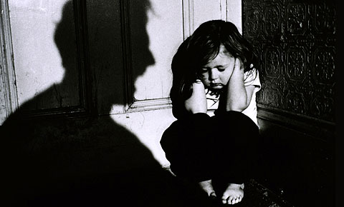
1- أساليب التهديد والعقاب ومنها /
- استخدام القوة في طرد المتعلم أو قمعه
- اللجوء للتهديدات وفرض القيود على المتعلم
- السخرية من المتعلم والاستهزاء به
- تعمد عقاب المتعلم ليكون مثلا يحتذى به الاخرون

Slide 40


2- أساليب السيطرة والضغط و منها /
ـــــــــــــــــــــــــــــــــــــــــــ
- اللجوء الى ذوي السلطة للضغط على المتعلم مثل مدير المدرسة وأولياء الأمور.
- التوبيخ واللوم الدائم الدائمان للمتعلمين .
  - إجبار المتعلمين على القيام بأعمال معينة و تقديم وعود مشروطة .
- تحديد متعلمين بعينهم و إعلان عدم الموافقة على سلوكهم .
- المبالغة في المناشدة و النصح الأخلاقي .

Slide 41

العقاب البناء /
ويتم باستخدام مثير غير سار كوسيلة لحذف سلوك غير مرغوب فيه من جانب المتعلمين لإضعاف احداث هذا السلوك في المستقبل .

Slide 42
أشكال استخدام العقاب بشكل بناء :
1- استخدام العقاب في أضيق الحدود : وينبغي استخدامه كملجأ أخير كرد فعل على السلوك الصادر عن المتعلم مع مراعاة عدم استخدامه نتيجة للشعور بالغضب أو الاحباط من جانب المعلم .
2- استخدام العقاب عند بدء ظهور السلوك غير المقبول وعدم تأخيره لنهاية السلوك غير المقبول وبذلك تكون الاستجابة سريعة له .
3- استخدام أنواعا ترتبط منطقيا بالسلوك غير المقبول , مثال ذلك اذا لم ينجز المتعلم الواجب فيكون عقابه المنطقي ان يؤديه مع الواجب الجديد .
4- اختيار نوع العقاب المناسب لطبيعة المتعلم ومكانته الاجتماعية .
5- استخدام أنواع العقاب القصيرة والمعتدلة الشدة : مثلا عند استخدام التوبيخ اللفظي مثلا فيجب ان يتم ذلك بنبرة صوت منخفضة وحازمة .
6- الحرص على تزويد المتعلم المعاقب بمعلومات عن كيفية تغيير سلوكه الى الاتجاه غير المرغوب فيه .

Slide 43
- ومن أمثلة العقوبات المقبولة في حالة استخدام العقاب البناء :
1- خصم الدرجات عند تأخير تسليم الواجب في الموعد المحدد .
2- حجب الامتيازات عند اساءة استخدام جهاز معين فيمنع من استخدامه .
3- التعويض عند افساد شيئا ما فيتوجب عليه اصلاحه .
4- التغريم عند تسليم الواجبات بشكل ناقص فيلزم بإعادتها مرة أخرى .
5- مصادرة الممتلكات غير المسموح بحملها في المدرسة مثل الآلات الحادة .

Slide 44

شكرا لحسن الانصات

